Slide 1
Infrared Sensor and Servo

Slide 2
Outline
Review
Infrared sensor (IR)
Servo

Slide 3
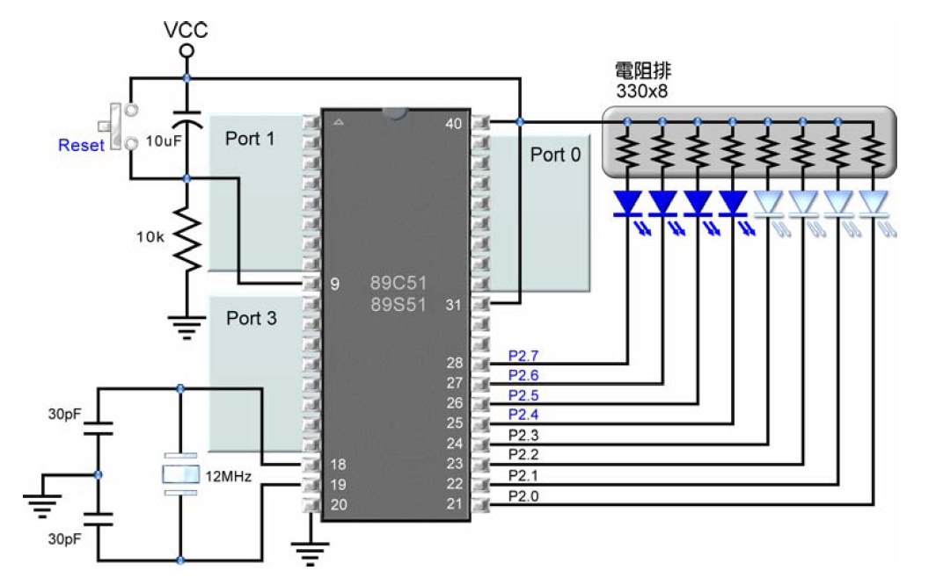

Slide 4
Reset
+5V
1OuF
RST (9)
10K

Slide 5
由訊號產生器產生頻率為5V、10HZ的方波，輸入P1的第1個接角，若輸入的電壓由0 =>5 V，將P2的數字+1

Slide 6
ORG 0
LOOP:
MOV A, P1
ANL A, #00000001B
CJNE A, #00000000B, LOOP
L2:
MOV A, P1
ANL A, #00000001B
CJNE A, #00000001B, L2
DEC P2
JMP LOOP
END

Slide 7
ORG 0
LOOP:
JB P1.0, $ ; JMP BIT
JNB P1.0, $ ; JMP NOT BIT
INC P2
JMP LOOP
END

Slide 8
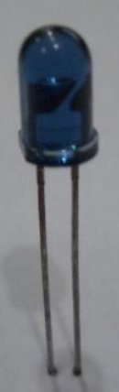
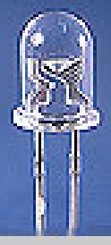
IR sensor
發射器
藍色
接收器
透明

Slide 9
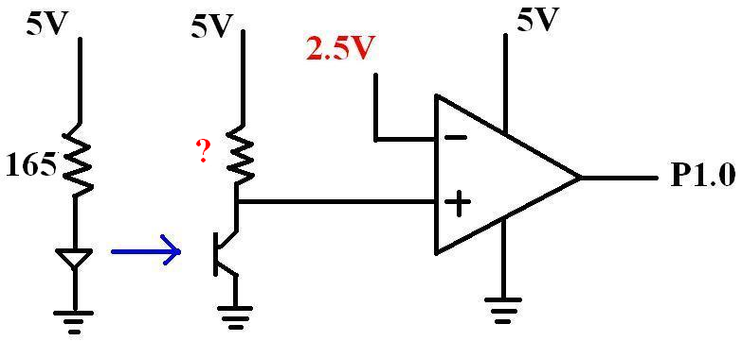
IR sensor

Slide 10
IR sensor
選擇適當的電阻(約500k ~ 7.8M歐姆)使產生的分壓範圍超過2.5V
分壓 > 2.5V 經過OP可以得到輸出5V
分壓 < 2.5V 經過OP可以得到輸出0V
分壓 = 2.5V 沒這麼巧一直在2.5V…

Slide 11
運算放大器(OP)
比較器
Buffer
放大器

Slide 12
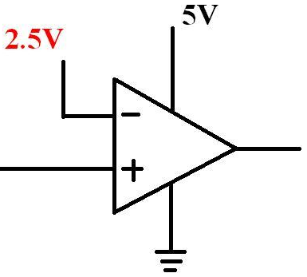
運算放大器(OP)
3.7V
5V
0.9V
0V

Slide 13
LM324
http://www.alldatasheet.com

Slide 14
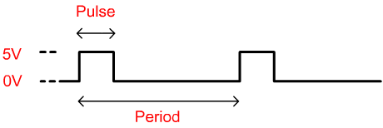

Servo Motor
Input Signal：
Period：16～23 ms
Pulse：
0.8 ms -90°
1.5 ms 0°
2.2 ms +90°

Slide 15
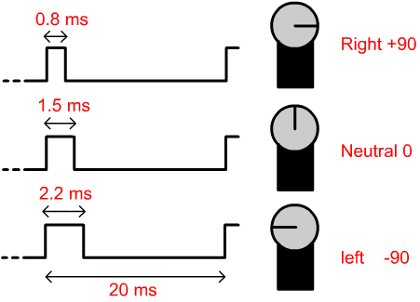
Servo Motor

Slide 16
指令
ORG 0
LOOP:
SETB P1.3 ; P1.3 = 1
CLR P1.3 ; P1.3 = 0
CPL P1.2 ; P1.2 = !P1.2
JMP LOOP

Slide 17
Lab
將一對紅外線組訊號經過OP接到P1.3，並且根據訊號控制P2.6的LED燈
在P2.0產生PWM方波(用示波器檢查)
由P1.0及P1.1控制SERVO四種不同角度
由兩對紅外線訊號控制SERVO四種不同角度

